Slide 1
2020 자율주행 교육
WeGo 위고 주식회사

Slide 2
목차
Semantic Segmentation

Slide 3
01
Semantic Segmentation

Slide 4
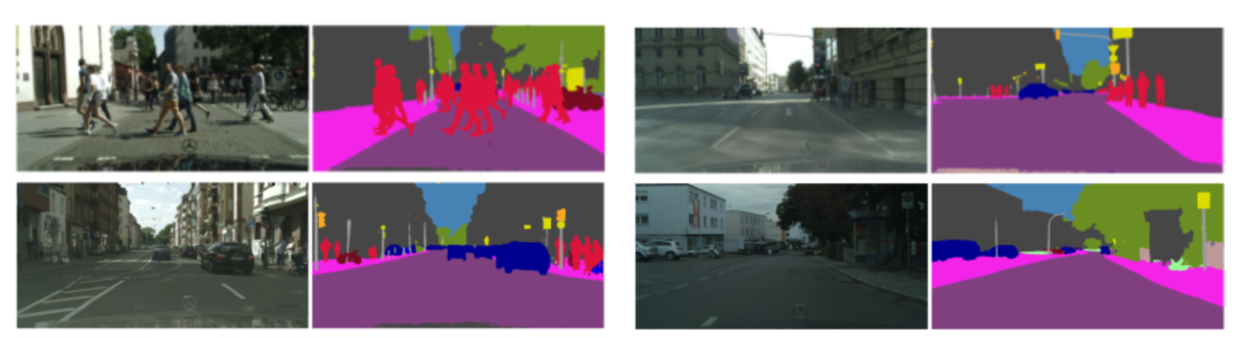
01.
Semantic Segmentation
Semantic Segmentation
Object Detection + Object Classification
Yolo와 같은 Object Detection의 상위 호환

Slide 5
01.
Semantic Segmentation
자율 주행에서 뿐만 아니라, 다양한 분야에서 적용 가능
마찬가지로, 기존의 방법에서 딥러닝을 적용하여, 획기적인 발전을 이룸

Slide 6
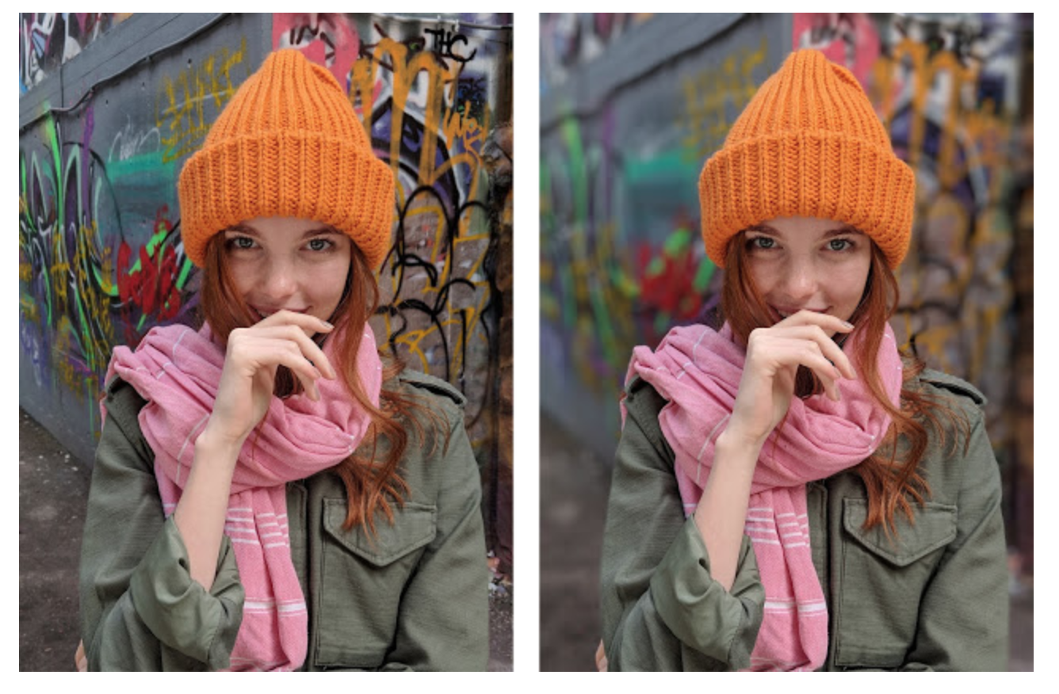
01.
Semantic Segmentation
DeepLab V3+를 적용한 Portrait Mode
Semantic Segmentation을 이용하여, 사진에 있는 인물을 검출
이 후, 인물을 제외한 나머지 배경을 흐릿하게 변경

Slide 7
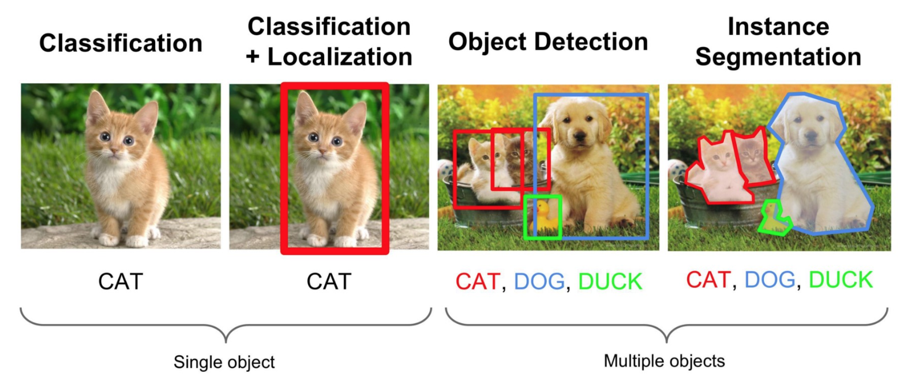
01.
Semantic Segmentation
Semantic Segmentation의 경우, Pixel Level의 정확성까지 필요한 고급 기술
Object Classification : 물체에 대해, 정확한 Label을 예측하는 기술
Object Detection : 물체의 위치를 정확하게 제공하는 방법
Segmentation : 모든 픽셀 값의 Label을 예측(어떤 픽셀이 어떤 Label에 포함되는지)

Slide 8
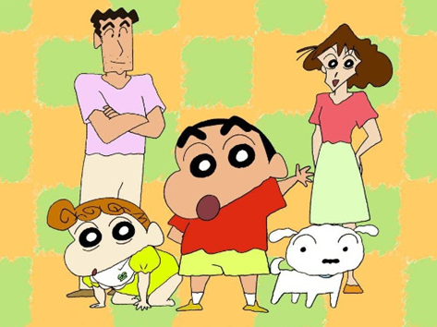
01.
Semantic Segmentation
Semantic Segmentation과 Instance Segmentation의 차이
Instance Segmentation의 경우, Semantic Segmentation의 업그레이드 버전
같은 Class에 속하는 물체도 정확하게 검출해서 구분하는 차이가 있음

Slide 9
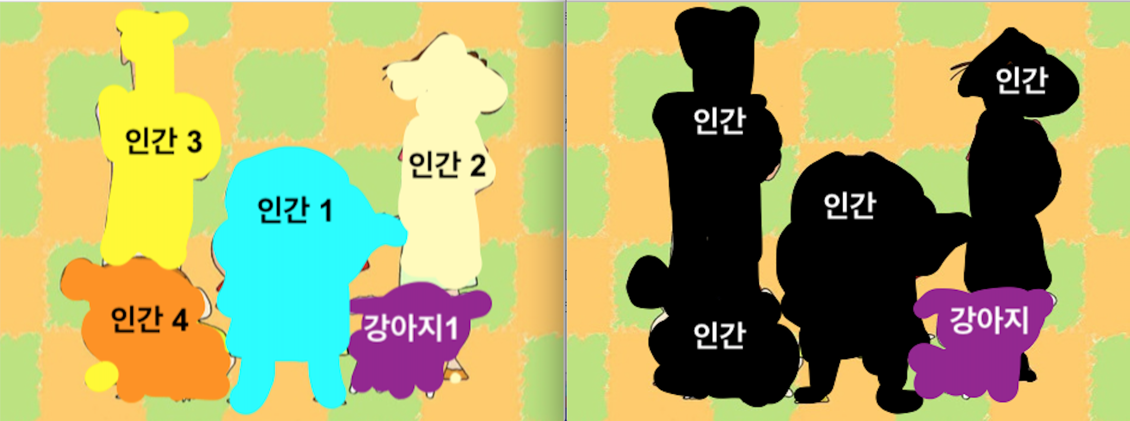
01.
Semantic Segmentation
Semantic Segmentation과 Instance Segmentation의 차이
왼쪽 이미지는 Instance Segmentation, 오른쪽 이미지는 Semantic Segmentation

Slide 10
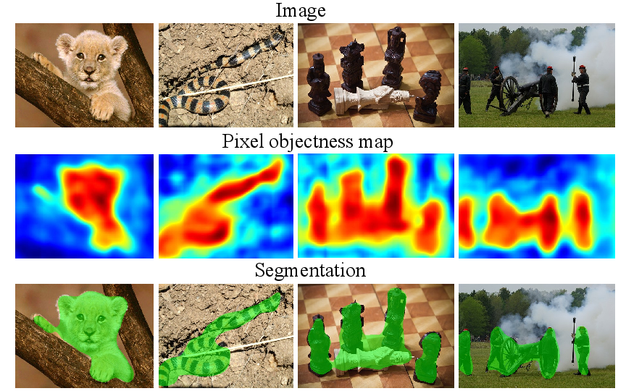
01.
Semantic Segmentation
Semantic Segmentation을 처리하는 방식
Pixel based Segmentation
이미지를 이진화 시킨 후, 특정 도메인으로 변경 이후 Segmentation을 위한 Threshold를 설정하여 Segmentation을 진행

Slide 11
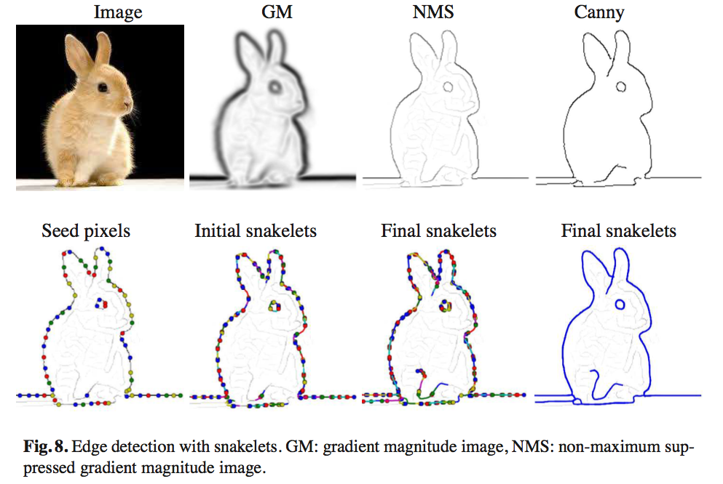
01.
Semantic Segmentation
Semantic Segmentation을 처리하는 방식
Edge based segmentation – 기존의 Edge 검출 방식을 확장하여 Segmentation

Slide 12
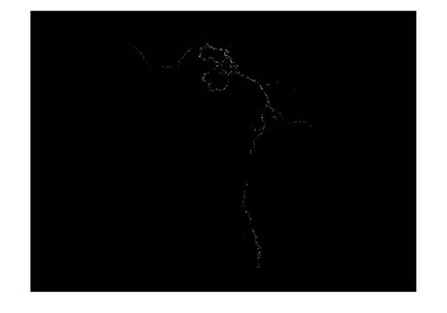
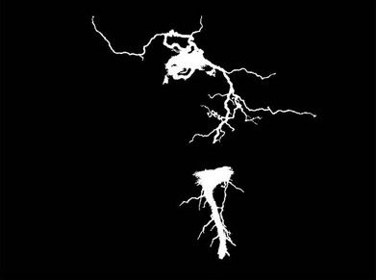
01.
Semantic Segmentation
Semantic Segmentation을 처리하는 방식
Region based Segmentation – 특정 픽셀을 시작점으로 하여, 같은 속성을 가지는 부분으로 영역을 확장하는 방식을 이용하여 Segmentation을 진행

Slide 13
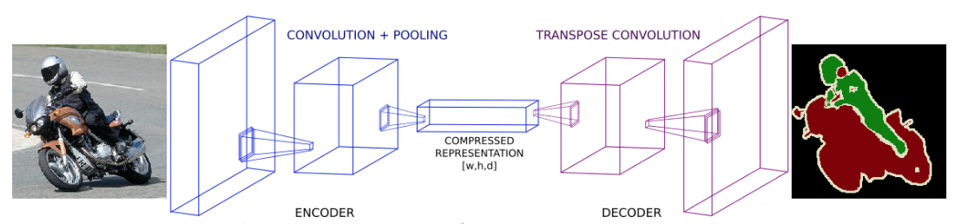
01.
Semantic Segmentation
기존에 적용하는 AlexNet or VGG 등의 분류기의 경우, 입력 이미지의 차원을 줄여서 처리하는 방식이므로, 자세한 Pixel 정보를 얻기가 쉽지 않음
이를 해결하기 위해, Semantic Segmentation의 경우, Downsampling & Upsampling 형태로, 구현되어 있음

Slide 14
01.
Semantic Segmentation
Downsampling : 차원을 줄여서, 적은 메모리로 Convolution을 진행하기 위함
보통 Stride를 2이상으로 사용하는 Convolution or Pooling을 사용
Upsampling : 최종 결과의 차원을 늘려서, 입력과 같은 차원으로 변경

Slide 15
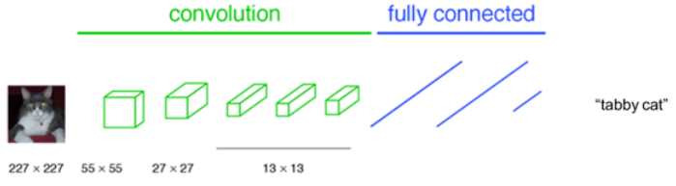
01.
Semantic Segmentation
FCN – Fully Convolutional Network
기존의 AlexNet, VGGNet의 경우, fully-conneted layer를 사용하여, 입력 이미지를 작게 만들어서 Class를 예측하는 방식을 사용

Slide 16
01.
Semantic Segmentation
이러한 방식의 경우, 이미지를 변형시키는 방식을 사용하므로, 물체의 Class가 무엇인지 검출하는 것에는 문제가 없지만, 위치 정보가 소실되어서 물체의 위치를 찾아내는데는 문제가 생김 → 이를 해결할 다른 방법이 필요

Slide 17
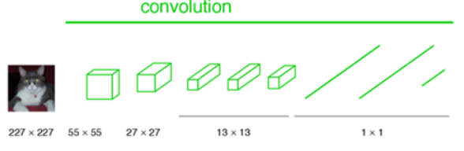
01.
Semantic Segmentation
이를 해결하기 위해 나온 것이 FCN – Fully Convolutional Network

Slide 18
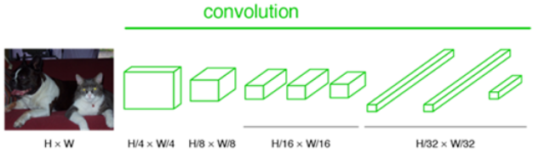
01.
Semantic Segmentation
이를 해결하기 위해 나온 것이 FCN – Fully Convolutional Network
이로 인해, 입력 이미지의 크기에 제한을 받지 않게 되었음
최종적으로 특성 맵의 크기가 H/32 x W/32가 되지만, 이는 대략적으로는 이미지의 위치 정보를 유지하고 있다는 것을 의미

Slide 19
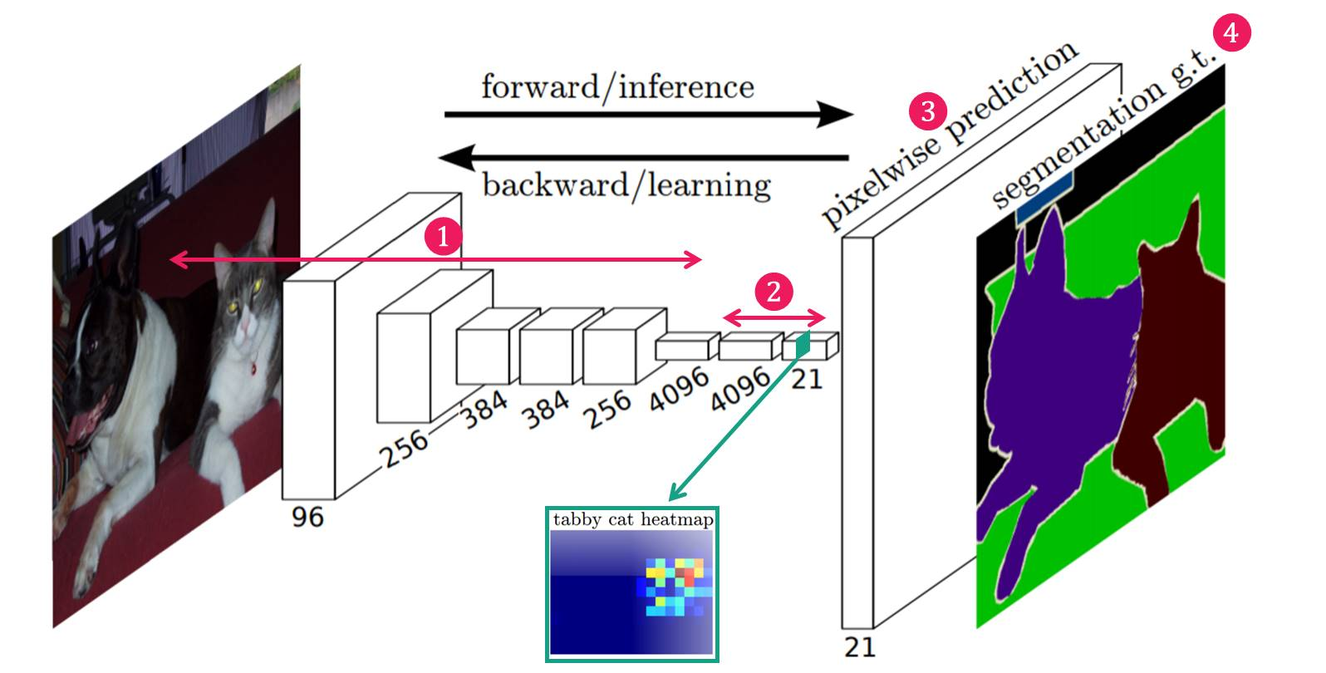
01.
Semantic Segmentation
또한 최종 특성맵은 각각의 클래스에 대한 결과를 얻어낼 수 있음
→ 각 픽셀 별로, 고양이 or 강아지의 픽셀값이 높게 결과가 출력

Slide 20
01.
Semantic Segmentation
이와 같은 형태의 결과로 나온 것이 Semantic Segmenation
이 외의 기술에 대해서는 Paperswithcode or Kaggle 홈페이지를 참고

Slide 21


